Slide 1
武汉大学与北京交通大学图书馆电子资源门户系统比较

Slide 2
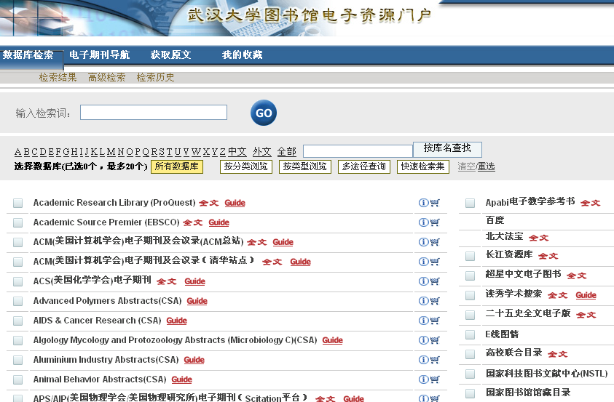
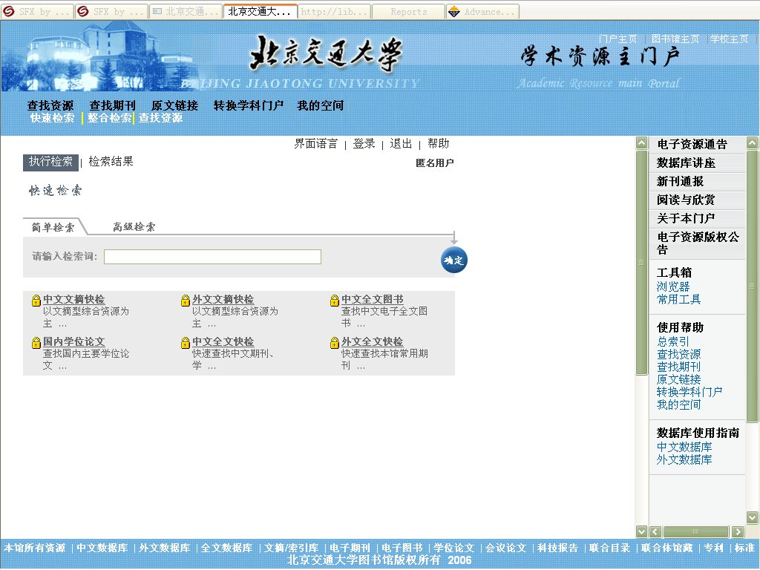
门户主页面主功能区的分类基本一致，只是北京交通大学的比武汉大学的多了一个“转换学科门户”分类

Slide 3
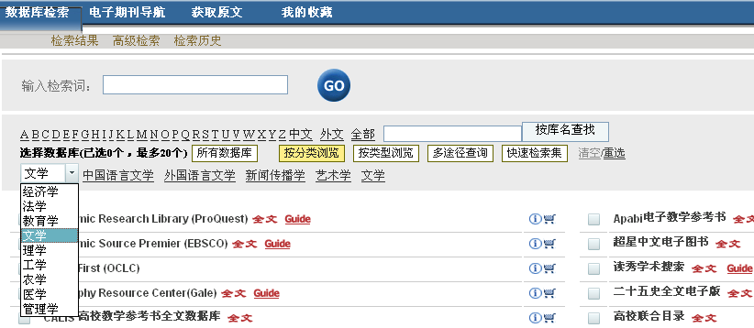
武大的数据库检索中的快速检索集和多途径查询分别对应北交大查找资源中的快速检索和整合检索都是用来方便用户检索的，只是北京交通大学的查找资源分类没有武汉大学的分类多，武汉大学的还有按类型浏览和按分类浏览

Slide 4
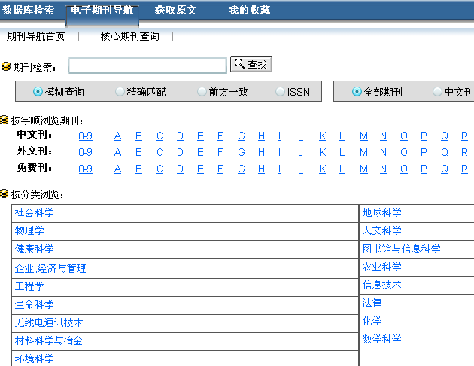
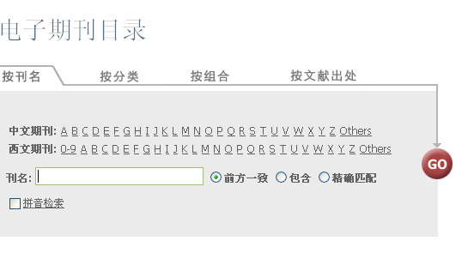
武大的电子期刊导航对应北交大的查找期刊，只是期刊查找武大的分类更全，包括按字顺浏览和按分类浏览，而且加入了限定条件（模糊检索、精确检索等），北交大的直接用刊名查找

Slide 5
武大的我的收藏对应北交大的我的空间都是提供存放一些数据库、电子期刊、检索历史等的个性化服务的
武大的获取原文对应北交大的原文链接，都是用来已知出处找原文和进行文献传递

Slide 6
总结
总的来说，无论是哪所高校的电子门户系统，其目的都是为了方便本校师生不管在校内还是校外，都能通过该系统快速地在图书馆购买的网络数据库中检索到所需资料（期刊论文、学位论文、会议论文、电子图书等等）。虽然系统提供的分类和检索界面有所不同，但大致上还是较为一致的。通过学习其使用技巧，用户能更方便地使用数据库，更快速获得自己想要的资源。

